Slide 1


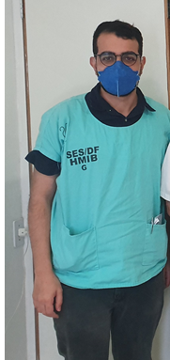

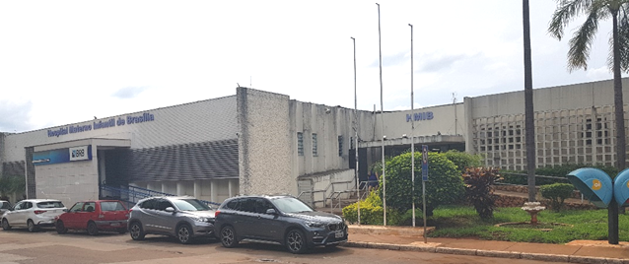
Sinais clínicos para categorizar choque e medicamentos vasoativos alvos em
choque séptico pediátrico quente versus frio
Clinical Signs to Categorize Shock and Target Vasoactive Medications in Warm Versus Cold Pediatric Septic Shock. Walker SB, Conlon TW, Zhang B, Mensinger JL, Fitzgerald JC, Himebauch AS, Glau C, Nishisaki A, Ranjit S, Nadkarni V, Weiss SL. Pediatr Crit Care Med. 2020 Dec;21(12):1051-1058. doi: 10.1097/PCC.0000000000002481.PMID: 32740190
Apresentação: João Paulo S. Cézar
Coordenação: Alexandre Peixoto Serafim
HMIB- RESIDÊNCIA MÉDICA – Terapia Intensiva Pediátrica
Revisão e Complementação: Paulo R. Margotto
www.paulomargotto.com.br / Brasília, 22 de fevereiro de 2021
João Paulo S. Cézar

Slide 2
Introdução
Sepse na população pediátrica morbidade e mortalidade (1-3)
Abordagem otimizada (4,5)
Reconhecimento precoce
Manejo adequado do choque
Tempo mais curto para a reversão do choque associa-se a melhores resultados (6,7)
Melhores
Resultados

Slide 3


Introdução
4
↓
2014
Choque séptico refratário à fluidoterapia
Sinais clínicos ➔ Tipo de choque ➔ Escolha da droga vasoativa
↓DC ↑ RVS ➔ Choque frio ➔ Inotrópico
↑DC ↓ RVS ➔ Choque quente ➔
Vasopressor
2020
Sinais clínicos podem não refletir a condição hemodinâmica/fisiopatológica do choque (5)
Discordância
Clínica x monitorização não-invasiva
Clínica x monitorização invasiva
8-10
11-14
DC: Débito cardíaco/ RVS: resistência vascular sistêmica

Slide 4
Introdução
Em outras palavras, muitos pacientes com choque frio aparente usando sinais clínicos foram identificados como tendo baixa resistência vascular sistêmica, enquanto aqueles com choque quente foram encontrados com diminuição do débito cardíaco devido à disfunção do miocárdio
Além disso, os pacientes frequentemente apresentam conflitos de sinais clínicos, já que um estudo quase não encontrou pacientes (1/239) cujos resultados do exame clínico foram consistentes com um tipo de choque único (15).
Quando há um desacordo entre esses sinais clínicos, não está claro quais sinais clínicos os médicos priorizam para categorizar o tipo de choque e orientar a seleção da terapia vasoativa
Além disso, o impacto clínico do uso de inotrópicos para o choque frio clinicamente determinado e vasopressores para choque quente clinicamente determinado não foram avaliados.
Apesar dessas inconsistências e falta de evidências, os sinais clínicos permanecem comumente usados como substituto da fisiologia subjacente para categorizar o tipo de choque e o tratamento-alvo

Slide 5
Introdução
Qual sinal clínico priorizar para caracterizar o choque séptico pediátrico e guiar a escolha da droga vasoativa?
Qual o impacto da escolha de droga vasoativa discordante?

Slide 6
Objetivos
Determinar o nível de concordância de sinais clínicos comumente usados para classificação do tipo de choque e escolha das drogas vasoativas (DVAs)
Identificar qual sinal clínico é priorizado para esta classificação
Comparar desfechos entre concordância tipo de choque-DVA escolhida versus discordância tipo de choque-DVA escolhida
(ou seja, choque frio tratados com um vasopressor ou choque quente tratados com um inotrópico)
versus aqueles com combinação vasoativa do tipo choque

Slide 7
Desenho do estudo
Materiais e Métodos
Estudo observacional, retrospectivo, Unicêntrico
Children’s Hospital of Philadelphia
Dez/2012 – Dez/2016
Critérios de inclusão < 18 anos
Protocolo de sepse pediátrica do Serviço
≥ 1 sinal clínico + tipo de choque 2h pré – 8h pós protocolo
Figura 1
Critérios de exclusão Inconsistência quanto ao tipo de choque, ECMO (0xigemação por membrana extracorpórea), dados indisponíveis

Slide 8
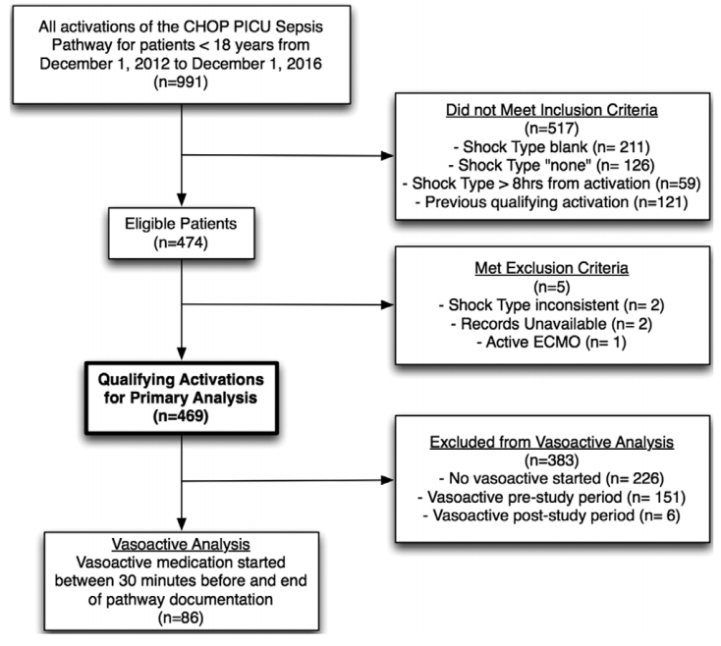
Figura 1. Patient flow diagram. CHOP = Children’s Hospital of Philadelphia, ECMO = extracorporeal membrane
oxygenation

Slide 9
Coleta de dados
Materiais e Métodos
Coletados dos Registros eletrônicos do serviço
Variáveis incluídas: Demográficos, comorbidades, uso de DVA, sítio de infecção, PIM 3 (Pediatric Index of Mortality-3)(16)
Choque adquirido em hospital foi definido como via de sepse começando maior ou igual a 2 dias após admissão hospitalar (17)

Slide 10
Materiais e Métodos
Coleta de dados
Documentação da via da sepse no prontuário eletrônico de saúde (EHR incluía 5 sinais clínicos comuns de choque (temperatura das extremidades, tempo e enchimento capilar, força de pulso, pressão de pulso e diastólica pressão arterial) e tipo de choque (quente, frio ou nenhum) a cada 15 minutos na primeira hora e pelo menos uma hora depois disso.
Os valores para cada sinal clínico foram a priori categorizado como indicando baixo débito cardíaco / alta resistência vascular sistêmica (ou seja, choque frio), alto débito cardíaco / baixo resistência vascular sistêmica (isto é, choque quente) ou indeterminada (Tabela 1).

Slide 11
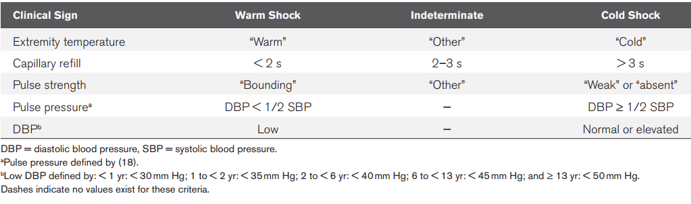
Tabela 1. Classificação dos sinais clínicos
Os medicamentos vasoativos foram dicotomizados a priori como inotrópicos primários ou vasopressores:
Inotrópicos foram definidos como dopamina inferior a 10 µg / kg / min, qualquer dose de epinefrina, dobutamina ou milrinona (8).
Vasopressores foram definidos como dopamina maior ou igual a 10 µg / kg / min, qualquer dose de norepinefrina, fenilefrina ou vasopressina (8)
Coleta de dados adicionais neste subconjunto de pacientes incluíram disfunção orgânica (segundo critérios pediátricos[18]) no dia 7 após o início da via de sepse e mortalidade em 28 dias.

Slide 12
Materiais e Métodos
Análise Estatística
As análises foram realizadas usando STATA (versão 15.1; StataCorp, College Station, TX), SAS (Versão 9.4; SAS Institute, Cary, NC) e software R (versão 3.5.1; R Core Team, Viena, Áustria).
Os dados foram relatados como medianas com intervalo interquartil (IQR) ou frequências com proporções.
Variáveis contínuas foram analisadas com o teste de soma de postos de Wilcoxon e
Variáveis categóricas usando os testes qui-quadrado ou exato de Fisher.
A concordância de pares entre os sinais clínicos foi calculada usando κ de Cohen, e concordância em maior ou igual a 3 sinais clínicos foi calculado usando Fleiss κ. ( os autores consideraram consideramos κ menor que 0,4 como ruim, 0,4-0,59 como regular, 0,6-0,74 como bom e 0,75-1,0 como concordância excelente (21).
Foi usada a regressão logística multivariável para determinar a associação entre cada sinal clínico e documentado pelo médico e o tipo de choque .

Slide 13
Resultados
Durante o período de estudo de 4 anos, houve 469 eram elegíveis para análise incluindo 307 categorizados como choque quente e 162 como choque frio.
No geral, a idade média foi de 4,5 anos (IQR, 1,4–9,8 anos) e PIM-3 o risco de mortalidade foi de 1,6% (IQR, 0,6–6,2%).
As características do paciente por tipo de choque são mostradas na Tabela 2.
Pacientes identificados como ter choque frio teve um risco de mortalidade PIM-3 maior do que choque quente (2,6% vs 1,1%; p <0,001), teve uma proporção menor de câncer (7% vs 21%; p <0,001), e eram mais propensos a ser tratado com medicação vasoativa (65% vs 45%; p <0,001). Houve taxas semelhantes de sepse adquirida em hospital entre choque quente e frio (34% vs 30%; p = 0,32).

Slide 14
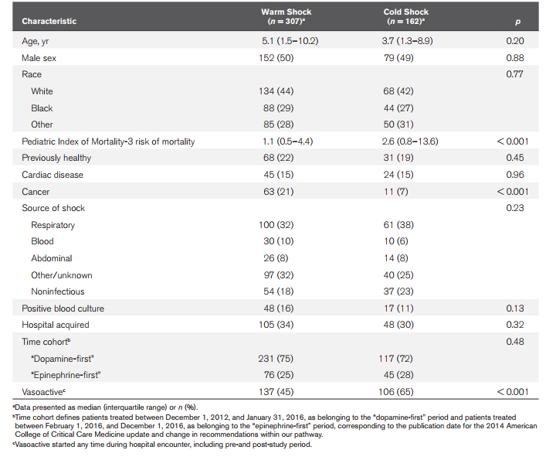
Tabela 2. Caracterísicas dos
Pacientes com Choque Quente e
Choque Frio

Slide 15
Concordância sinais clínicos
Resultados
5 sinais clínicos associados ➔ associação fraca k = 0,25
Tempo de enchimento + amplitude de pulso + temperatura de extremidades ➔ associação forte k = 0,63
Tempo de enchimento + amplitude de pulso + temperatura de extremidades ➔ associação com tipo de choque
Pressão de pulso e PAD (pressão arterial diastólica) ➔ sem associação (Tabela 3)
Concordância sinais clínicos x tipo de choque

Slide 16
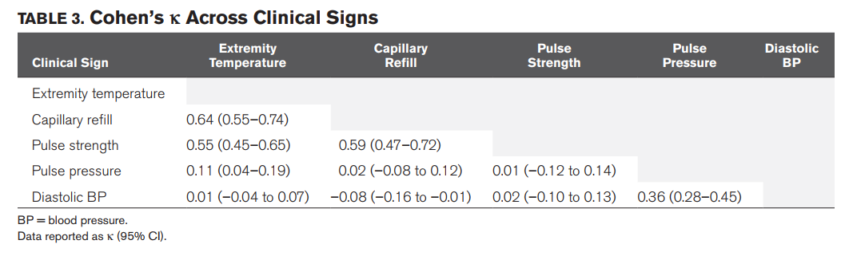
Tabela 3. Κ de Cohen entre os sinais clínicos

Slide 17
Associação de sinais clínicos com o tipo de choque
  Após ajuste para idade, raça e PIM-3, temperatura da extremidade (aOR, 26,6; IC 95%, 15,5–45,8), enchimento capilar (aOR, 15,7; IC de 95%, 7,9-31,3) e força de pulso (aOR, 21,3; IC de 95%, 8,6- 52,7) foram associados ao tipo de choque.
Pressão de pulso (aOR, 1,4; IC de 95%, 0,9–2,2) e pressão arterial diastólica (aOR, 0,6; IC de 95%, 0,4-1,1) não foram associados ao tipo de choque (Fig. 2)

Slide 18
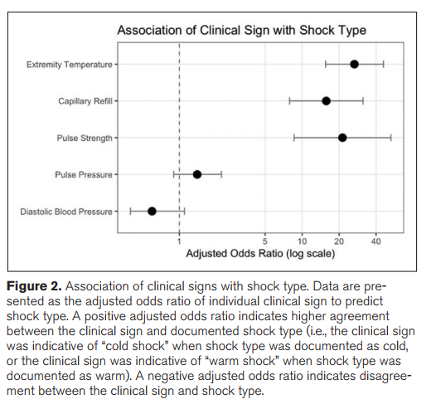
Figura 2.Associação de Sinais Cínicos com o Tipo de Choque

Slide 19
Concordância sinais clínicos-tipo de choque x escolha de droga vasoativa (DVA)
Resultados
243 (52%) usaram DVAs, sendo 86 (18%) usaram após a classificação do tipo de choque;
Destes, 86 que tiveram início de DVA após a categorização do tipo de choque (18%) e foram incluídos nas análises comparando sinais clínicos / tipo de choque à seleção vasoativa e incompatibilidade de tipo de choque vasoativa (Figura 1).
Os medicamentos vasoativos iniciais usados com mais frequência foram epinefrina (34%) e dopamina inferior a 10 µg / kg / min (33%), seguido de norepinefrina (17%) e dopamina maior que 10 µg / kg / min (12%).
Pacientes com choque quente era mais provável de ser tratado com uma droga vasoativa incompatível (33/52 ou 63%) do que pacientes com choque frio (7/34 ou 21%; p <0,001).
O nível de concordância entre cada um dos sinais clínicos e o tipo de medicação vasoativa eram baixos (todos κ <0,21) (Tabela 3),
O tipo de choque também exibiu um baixo nível de concordância com a classe de medicação vasoativa (κ, 0,14; 95% CI, –0,03 a 0,31).

Slide 20
Discussão
Apesar do uso comum de sinais clínicos à beira do leito para categorizar tipo de choque séptico pediátrico, houve concordância inconsistente entre esses sinais.
Temperatura de extremidade, enchimento capilar e força de pulso exibiram concordância razoável a boa com uns aos outros,
NO ENTANTO
a pressão arterial diastólica e a pressão de pulso exibiram fraca concordância
Temperatura de extremidade, enchimento capilar e força de pulso foram fortemente associadas ao tipo de choque, sugerindo que os médicos priorizaram esses sinais até quando a pressão arterial diastólica e a pressão de pulso são suportadas o tipo de choque alternativo.
Para pacientes tratados com medicamentos vasoativos na sepse, nenhum tipo de choque, nem qualquer um dos sinais clínicos do tipo de choque foram fortemente combinado com a seleção vasoativa, mas não resultou em curso complicado.
Estes dados suportam recomendações SSC para não para fazer a determinação do
tipo de choque com base nos sinais clínicos sozinhos (5).

Slide 21
Discussão
Assim:
Tríade TEC - extremidade - pulso
Critérios clínicos usados rotineiramente para classificar tipo de choque
Inconsistência
Priorizado para classificação
Sinal clínico ou tipo de choque NÃO estiveram fortemente associados a escolha de DVA sugerida NÃO repercutiu em piores desfechos
Recomendação SSC 2020 ➔ Classificação do tipo de choque e consequências não devem ser baseadas exclusivamente em critérios clínicos (5)

Slide 22
Discussão
Estudos anteriores demonstraram que a medição direta de índice cardíaco e resistência vascular sistêmica podem ser usados para categorizar o tipo de choque e aprimorar a terapia vasoativa em crianças com choque séptico (8–14).
Em contraste, este estudo olhou apenas nos sinais clínicos usados para diferenciar choque séptico pediátrico quente e frio e a determinação clínica do tipo de choque, em vez de medições diretas da fisiologia cardiovascular subjacente.
Como tal, este estudo elucida o mundo real da prática de como os médicos inicialmente diagnosticam e tratam choque séptico pediátrico, em vez de uma comparação com uma outra medida padrão de disfunção fisiológica.

Slide 23
Discussão
Apesar do uso comum na prática clínica, existem poucos dados para validar o uso de sinais clínicos para diferenciar choque séptico pediátrico quente versus choque pediátrico séptico frio na ausência de medidas invasivas ou não invasivas adicionais na fisiologia de doenças cardiovasculares subjacentes.
A CASSIFICAÇÃO EM CHOQUE QUENTE E DRIO DATA DE 1962 (22)
Com as medidas atuais tornou-se evidente que o débito pode ser mantido ou mesmo aumentado, apesar da disfunção miocárdica e da redução da fração de ejeção (22, 23)
Os achados desse estudo de forma semelhante demonstrar que os sinais clínicos são frequentemente discordantes e, portanto, podem implicar em informações conflitantes sobre a fisiologia do paciente.
Os médicos pareciam priorizar os sinais clínicos avaliados por meio de exame físico direto (ou seja, temperatura da extremidade, enchimento e força do pulso), mesmo quando exibido eletronicamente ou índices calculados (ou seja, pressão arterial e pressão de pulso) apoiam um tipo alternativo de choque

Slide 24
Discussão
Apesar dos desafios de usar sinais clínicos à beira do leito para caracterizar com precisão a fisiologia do choque, há evidências de que essas avaliações clínicas são úteis.
Scott et al (15) relataram que anormalidades nos sinais clínicos no departamento de emergência foram associadas a disfunções orgânicas em pacientes pediátricos pacientes com alta especificidade.
Além disso, o tempo para normalização da pressão arterial e o enchimento capilar são frequentemente usados como marcadores na avaliação da resposta à ressuscitação nos estágios iniciais de choque (6, 24, 25).
Em um recente ensaio randomizado em adultos, um estratégia de ressuscitação direcionada à perfusão periférica durante choque séptico precoce foi associado com disfunção orgânica reduzida e uma tendência de redução da mortalidade (34,9% vs 43,4%; p = 0,06) em comparação com a ressuscitação direcionada ao nível de lactato (26).

Slide 25
Discussão
Nesse estudo, mesmo com baixa concordância em todos os sinais, os autores não encontraram evidências claras de que uma incompatibilidade entre sinais clínicos / choque o tipo e a medicação vasoativa inicial eram prejudiciais.
Devido esta análise ter sido limitada a um pequeno subconjunto de pacientes iniciados com medicamentos vasoativos após ter sido documentado o tipo de choque na UTIP, uma interpretação conclusiva não é possível.
Contudo, uma explicação para a tendência observada de incompatibilidade do tipo de choque-droga vasoativa com uma taxa mais baixa de curso complicado é que os sinais clínicos, por si só, são uma medida insuficiente da fisiologia hemodinâmica para definir com precisão a terapia.
Alternativamente, os presentes resultados também levantam a hipótese de que o reconhecimento e o tratamento do choque podem ser mais importantes do que a precisão do suporte hemodinâmico, pelo menos nos estágios iniciais de ressuscitação.

Slide 26
Discussão
Na verdade, a reversão precoce do choque demonstrou melhorar a sobrevida em crianças com sepse (25, 27).
Além disso, o uso frequente de dopamina e epinefrina no presente estudo - os medicamentos vasoativos mais facilmente disponíveis n Instituição, sugere que os médicos já priorizam a normalização rápida da pressão arterial sobre um alvo vasoativo.
Embora dois ensaios pediátricos tenham demonstrado melhora na sobrevida com o uso inicial de epinefrina em vez de dopamina em choque séptico pediátrico (28, 29), estudo adicional é necessário para determinar se o início da adrenalina universal direcionado à melhora hemodinâmica é tão ou mais eficaz do que tentar combinar o suporte vasoativo inicial com um tipo de choque.

Slide 27
Discussão
Limitações
Dados sobre sinais clínicos e tipo de choque foram extraídos da documentação da enfermagem. ( pode divergir da interpretação do médico e das decisões de tratamento).
Os autores só poderam avaliar a concordância entre sinais clínicos e tipo de choque, não havendo relação de qualquer um com fisiologia real dos pacientes.
A confiabilidade entre avaliadores dos achados do exame clínico é potencialmente problemática em crianças (30–32).
Como este é um estudo de Centro Único, os resultados podem refletir práticas institucionais dessas avaliações.
Em contraste para estudos anteriores (8, 11, 14, 33), o choque quente era mais comum nessa coorte de estudo geral e não foi associada à sepse hospitalar, podendo refletir a confiança na documentação clínica do tipo de choque nesse estudo.
Foram excluídos muitos pacientes que foram tratados com medicamentos vasoativos porque essa terapia foi iniciada antes da documentação dos sinais clínicos e do tipo de choque.

Slide 28
CONCLUSÕES
Neste estudo retrospectivo de uma única UTIP grande e acadêmica, houve boa concordância entre apenas três (temperatura da extremidade, enchimento capilar e força de pulso) dos cinco clínicas sinais comumente usados ​​para atribuir o tipo de choque séptico pediátrico.
Esses três sinais clínicos também demonstraram a associação mais forte com o tipo de choque atribuído, sugerindo que os médicos priorizem temperatura de extremidade, enchimento e força de pulso sobre a pressão de pulso e pressão arterial diastólica.
Embora o tipo de choque clinicamente atribuído não pareça conduzir a seleção de droga vasoativa inicial para a maioria dos pacientes (especialmente aqueles com choque quente), a incompatibilidade do tipo de choque vasoativo não foi associado a piores desfechos clínicos.
Os presentes dados apoiam as recomendações recentes da campanha SSC que indicam que sinais clínicos não devem ser usado isoladamente para categorizar o tipo de choque.
Pesquisas adicionais são necessárias para identificar a abordagem ideal à avaliação hemodinâmica precoce que é mais provável de conduzir bons resultados em sepse pediátrica.

Slide 29
Portanto, segundo esses autores
A concordância foi baixa entre os sinais clínicos comuns usado para caracterizar o tipo de choque, com os médicos priorizando a extremidade temperatura, enchimento capilar e força de pulso.
Embora o tipo de choque atribuído pelo médico seja frequentemente discordante com a escolha vasoativa, a incompatibilidade do tipo de choque-vasoativo não foi associada a um curso complicado.
Categorizar o choque com base nos sinais clínicos deve ser feito com cautela

Slide 30
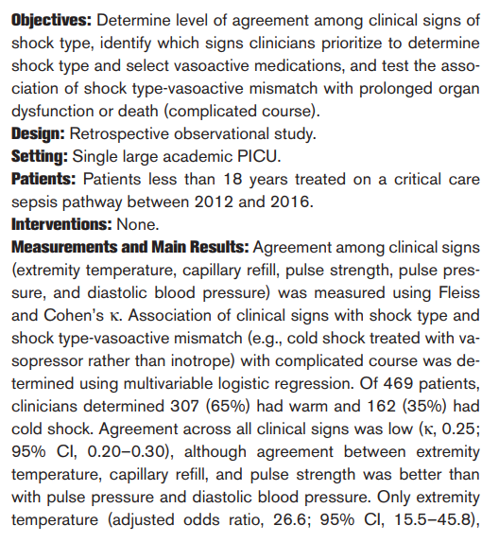
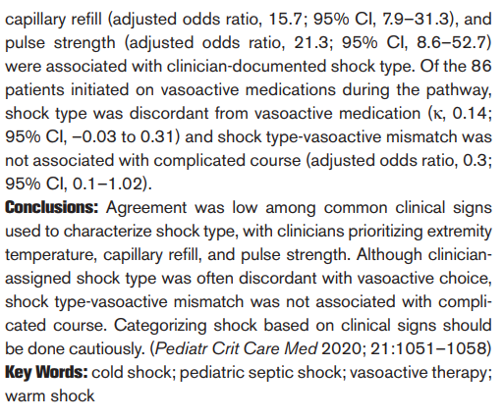
ABSTRACT

Slide 31
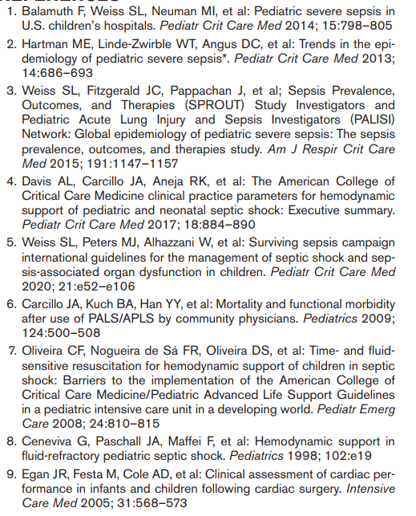
REFERENCES

Slide 32
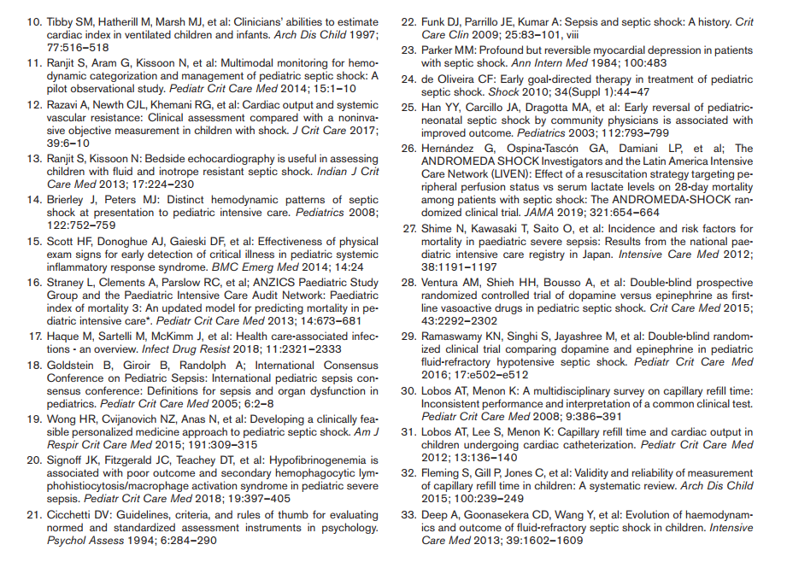

Slide 33

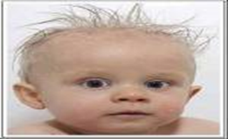
Nota do Editor da página neonatal www.paulomargotto.com.br, Dr. Paulo R. Margotto. Consultem também! Aqui e Agora! Estudando Juntos! Online Sempre!
pmargotto@gmail.com
Drs. Márcia Pimentel, Marta DR de Moura e Paulo R. Margotto (16/1/2021)

Slide 34

Classificação Clínica do Choque Frio e Quente: há um sinal no ruído?
Finding patterns is easy in any kind of data-rich environment; that’s what mediocre gamblers do.The key is in determining whether the patterns represent noise or signal.—Nate Silver“The Signal and The Noise” (1)*
Clinical Classification of Cold and Warm Shock: Is There a Signal in the Noise?
Peters MJ, Shipley R.Pediatr Crit Care Med. 2020 Dec;21(12):1085-1087. doi: 10.1097/PCC.0000000000002536.PMID: 33278214 No abstract available.
As Diretrizes da Surviving Sepsis Campaign International
para o Manejo do Choque Séptico e Sepse associada a Disfunção de Órgãos em Crianças (2) compartilham muito com os Parâmetros de Prática Clínica da Medicina em Terapia Intensiva para Suporte Hemodinâmico de Choque Séptico Pediátrico e Neonatal do American College of 2017 (3).
Uma diferença notável é a mudança na ênfase da classificação clínica de cabeceira de choque quente e frio:
*Encontrar padrões é fácil em qualquer tipo de ambiente rico em dados; isso é o que jogadores medíocres fazem.
A chave é determinar se os padrões representam ruído ou sinal. — Nate Silver
Silver N: The Signal and the Noise. New York, Penguin Press, 2012

Slide 35
Recomendação 25 “Nós sugerimos não usar sinais clínicos à beira do leito isoladamente para categorizar choque séptico em crianças como 'quente' ou 'frio' (recomendação fraca, qualidade muito baixa de evidências). ”
Esta formulação é cautelosa, pois é exigida em tais Diretrizes, informadas apenas pelas evidências disponíveis. Mas muitos de nós acha isso surpreendente e desconfortável.
Nós tendemos a acreditar em nossos olhos. Todos nós passamos muitas horas ao lado do leito pesando combinações de frequência cardíaca, pressão de pulso, pressão diastólica, tempo de enchimento capilar e temperatura periférica ou outros fatores.
A recomendação parece nos dizer para não acreditar no que vemos. Isso pode realmente ser verdade?

Slide 36
Os estudos existentes são claros de que a classificação do choque com base no exame à beira do leito não reflete o verdadeiro estado hemodinâmico.
Estimativas clínicas de débito cardíaco (CO) e resistência vascular sistêmica concorda muito mal com os valores de termodiluição femoral (4: consulte esse artigo. É LIVRE! ).
Na verdade, os pacientes podem ser classificados mais corretamente como choque "quente" ou "frio" pela origem de sua sepse (adquirida na comunidade vs intra-hospitalar) (5) do que por exame clínico.

Slide 37
Talvez o problema seja simples: os médicos se comportam como os humanos fazem em geral; nossas avaliações podem ser falhas devido a vieses cognitivos.
Temos tendência a vieses de ancoragem e disponibilidade: priorizamos as primeiras e mais acessíveis informações que encontramos. Somos todos otários para confirmação de vieses, enquanto ignoramos informações subsequentes (por exemplo, acidente vascular cerebral estimativa de volume) que não se encaixa em nossa opinião anterior.
Tudo isso pode contribuir quando estamos tentando integrar informações discordantes. Por exemplo, qual ponderação nós damos ao "tempo de enchimento capilar" em comparação com a "pressão de pulso" na determinação do tipo de choque?
Fazer essas perguntas destaca lacunas extensas em nosso conhecimento (Tabela 1). Fluxo de sangue da pele, conforme avaliado pelo tempo de enchimento capilar e temperatura da extremidade, pode não representar o verdadeiro estado da circulação.
Depois de tudo, os fluxos sanguíneos musculares, intestinais, coronários, renais e cerebrais têm diferentes processos de autorregulação (6).
Por que presumimos que pressionar um dedo ou a parede torácica informa em média de todos esses? Além disso, o estado hemodinâmico pode variar rapidamente com tempo. Finalmente, nossas técnicas para medir CO em crianças não podem ser consideradas um "padrão ouro".

Slide 38
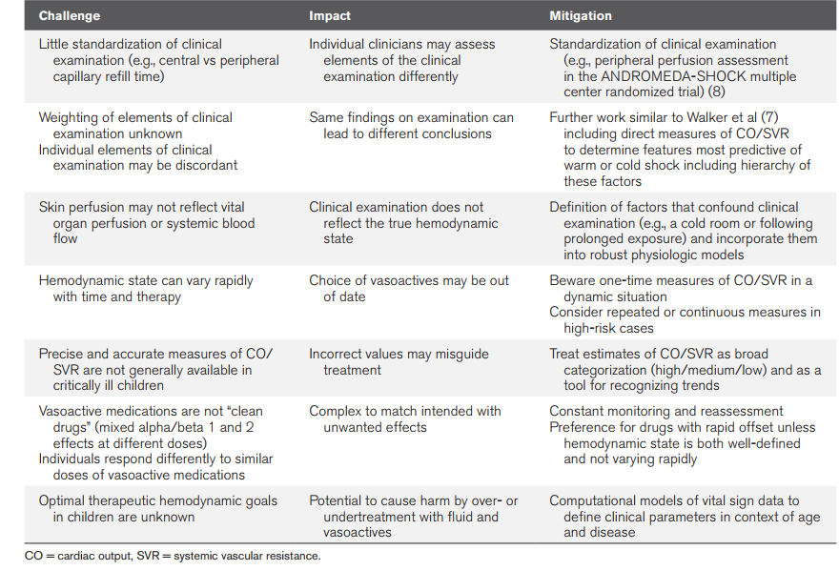
Tabela 1.Desafios para definir e tratar o tipo de choque com base na avaliação clínica
Desafio
Impacto
Atenuação

Slide 39
Nesta edição da Pediatric Critical Care Medicine, Walker et al (7) considera algumas dessas incertezas, especificamente o grau da concordância dos sinais clínicos individuais com a classificação contemporânea de “tipo de choque” em crianças com sepse.
Embora haja limitações no estudo ( projeto retrospectivo, Centro único, exclusão de crianças com variáveis tipos de choque na primeira hora, sem medidas diretas do tipo de choque), há também importantes pontos fortes (grande número, avaliação sistemática em uma via de sepse, padrões a priori para cada parâmetro para apoiar uma classificação de tipo de choque e uma estatística rigorosa aproximação)

Slide 40
Os sinais clínicos individuais do tipo de choque mostraram concordância pobre entre si e concordância variável com a variável de resumo de "tipo de choque".
Curiosamente, a comparação entre a escolha do resultado vasoativo e clínico não revelou nenhuma sugestão de que a correspondência vasoativa com o estado clínico do “tipo de choque” foi benéfica.
Elegantemente o investigadores também relatam repetidas simulações substituindo o classificação dos médicos do tipo de choque com uma alocação aleatória.
Estes confirmaram que a temperatura da extremidade, enchimento capilar e força de pulso foram os fatores que levaram os médicos para alocar um paciente como choque quente ou frio.
Em contraste, pulso pressão e pressão arterial diastólica não contribuíram para esta decisão.
Curiosamente, a escolha vasoativa era tão provável corresponder à classificação de choque aleatório do que a alocação dos médicos .

Slide 41
Esses dados adicionam peso à visão de que estamos desperdiçando nosso tempo na classificação do tipo de choque à beira do leito. Talvez, tudo isso pode ser um problema de "sinal-ruído"

Slide 42
Uma breve divagação: o recente o estudo ANDROMEDA-SHOCK examinou o efeito da ressuscitação visando a avaliação padronizada da perfusão periférica versus lactato sérico em adultos com choque séptico (8).
No dia 28, 34,9% do grupo da perfusão periférica e 43,4% do grupo de lactato morreram (razão de risco, 0,75; IC de 95%, 0,55-1,02; p = 0,06 e diferença de risco, -8,5%; IC de 95%, -18,2% a 1,2%).
Esta estimativa pontual sugere um benefício importante da segmentação do enchimento capilar; no entanto, outros notariam que o IC e o valor de p são consistentes com a visão binária de que este é um julgamento negativo.
Aqui novamente, podemos saciar nosso viés de confirmação e pegar o que preferimos neste experimento.
Nossa conclusão é que em adultos, muito cuidado e a avaliação padronizada da perfusão periférica pode fornecer um importante alvo adicional de ressuscitação em casos de pacientes de alto risco

Slide 43
Esses resultados conflitam com os dados pediátricos discutidos aqui.
Dada a confusão destacada por Walker et al (7), como planejaríamos testes equivalentes em crianças?
Talvez nós simplesmente não filtramos ruído suficiente de nossos sinais vitais para otimizar qualquer sinal. Por exemplo, raramente consideramos a frequência cardíaca e pressão arterial no contexto formal de centis para idade ou estados de doença. A oportunidade aqui é usar ferramentas de estatística, computação, matemática para preencher a lacuna (9-11).
Sistemas computacionais que integram os sinais vitais individuais do paciente com modelos preditivos de fisiologia à beira do leito têm potencial para adicionar precisão à nossa tomada de decisão clínica.
Nós também sabemos pouco sobre os alvos fisiológicos ideais para a maioria dos sinais vitais que registramos.
Essas questões são o assunto de próximos ensaios clínicos randomizados financiados pelo Instituto Nacional de Pesquisa em Saúde do Reino Unido, do U.K. Pediatric Intensive of Health Research from the U.K. Paediatric Intensive Care Society Study Group (metas de saturação de Oxi-PICU e PRESSÃO (alvos de pressão arterial média).
Essas abordagens podem ser combinadas para reduzir o ruído e amplificar o sinal para os médicos ao lado do leito.

Slide 44
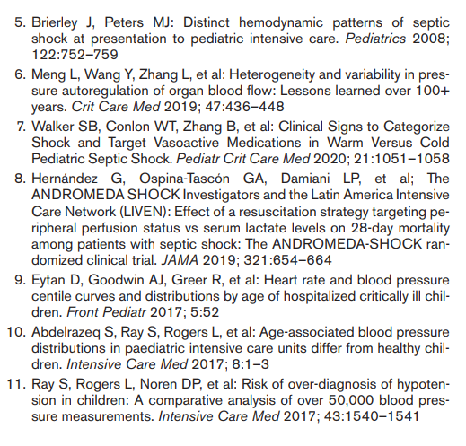
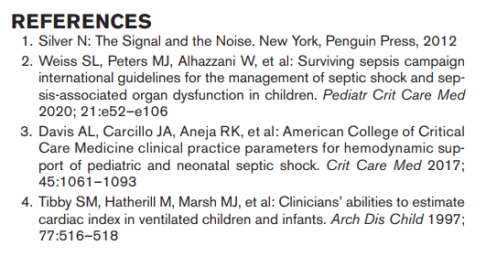

Slide 45

Clicar Aqui!
UTI Pediátrica: Efeito de uma estratégia de reanimação visando o status de perfusão periférica versus níveis séricos de lactato na mortalidade em 28 dias entre pacientes com choque séptico: estudo clínico randomizado SHRK-SHOCK.
Effect of a Resuscitation Strategy Targeting Peripheral Perfusion Status vs Serum Lactate Levels on 28-Day Mortality Among Patients With Septic Shock: The ANDROMEDA-SHOCKRandomized Clinical Trial.Hernández G, Ospina-Tascón GA, Damiani LP et al. JAMA. 2019 Feb 19;321(7):654-664. doi: 10.1001/jama.2019.0071.PMID: 30772908.Similar articles.
Apresentação: Gabriela Santos – R4 Medicina Intensiva Pediátrica do HMIB/SES/DF.Coordenação: Alexandre P. Serafim.
Neste estudo, uma estratégia de ressuscitação no choque séptico guiada pela perfusão periférica não reduziu a mortalidade em 28 dias, em relação à ressuscitação guiada por dosagem de lactato, no entanto, associou-se a um melhor desfecho em relação à disfunção orgânica com 72h, além de menor mortalidade em um subgrupo de pacientes com disfunção menos severa, não dando suporte ao uso de uma estratégia de ressuscitação direcionada à perfusão em pacientes com choque séptico; nos complementos uma abordagem neonatal do papel do lactato e da perfusão periférica.

Slide 46


Como avaliar o estado hemodinâmico em recém-nascidos muito prematuros na primeira semana de vida?
How to assess hemodynamic status in very preterm newborns in the first week of life?Escourrou G, Renesme L, Zana E, Rideau A, Marcoux MO, Lopez E, Gascoin G, Kuhn P, Tourneux P, Guellec I, Flamant C.J Perinatol. 2017 Sep;37(9):987-993. doi: 10.1038/jp.2017.57. Epub 2017 May 4. Review.
PMID: 28471441.Similar articles
TEMPO DE ENCHIMENTO CAPILAR
(TEC)
Amplamente utilizado para avaliar estado hemodinâmico;
Pesquisa recente encontrou a medida no tórax para ser usada com mais frequência (95%) em prematuros (19);
Valores normais: 5-7s em RN (20);
Apesar de significante correção com o TEC e o índice cardíaco, há uma fraca correlação com o fluxo sanguíneo sistêmico (21):
Pressão arterial e TEC são ruins para determinar fluxo sanguíneo nos RN muito prematuros (22);
Valores centrais de TEC≥ 4s pode determinar fluxo sanguíneo de órgãos significativamente reduzido (taxa de verossimilhança de 7,25 para RN < 30 de IG (19);
Um dos critérios mais apropriados para parar a ressuscitação, sendo normal em 70% dos sobreviventes em 6h (23);
Um ensaio controlado randomizado (HIP Trial) para validar um sistema de pontuação clínica para o diagnóstico de choque ou falha na perfusão sistêmica em recém-nascidos prematuros está em curso, a TEC estará entre os parâmetros clínicos e bioquímicos avaliado para determinar a adequação da perfusão

Slide 47

ECOCARDIOGRAFIA FUNCIONAL NO CHOQUE EM RECÉM-NASCIDOS
Patrick McNamara(Canadá-Estados Unidos)
22º Simpósio Internacional de Neonatologia do Santa Joana, São Paulo, 11-14 de setembro de 2019.
Realizado por Paulo R. Margotto.
McNamara frisa durante a Conferência da necessidade de se reconhecer a importância de termos a melhor terapia disponível, não ficando no “achômetro”, avaliando esses pacientes de uma forma abrangente, e com certeza melhor será o desfecho. Será que estamos causando dano ao paciente, danos à fisiologia devido não observar coisas a beira do leito? Infelizmente temos que conviver com a pressão arterial (PA)! É importante. Não estou dizendo para ninguém ignorá-la, mas precisamos ir além da pressão arterial. Normalmente é isso que as pessoas seguem de forma robótica, mas digo que não é o fator determinante da estabilidade cardiovascular. Foi apresentado um caso em que o RN tinha uma PA média normal, mas ao observar a pressão sistólica, esta estava baixa e acompanhada com acidose metabólica, lactato alto. Avaliando esses dados há uma sugestão de baixo débito cardíaco (DC), confirmado com a ecocadiografia. A dobutamina (5mcg/kg/min) levou a melhora do bebê. A pressão arterial média (PAM) não prevê o DC, assim como, isoladamente, não se relaciona com o fluxo sanguíneo cerebral. Ao avaliar a PA baixa, avalie se há sinais clínicos de taquicardia, acidose, redução do débito cardíaco, lactato aumentado.

Slide 48
Outra pergunta: que tipo de hipotensão (Pressão sistólica-PS- baixa ou PD-pressão diastólica- baixa?). A escolha da terapia vai ser diferente. Se o problema for PS baixa, o paciente ou tem hipertensão pulmonar ou tem um problema de função cardíaca. Dar um fármaco que aumenta a resistência vascular sistêmica não faz sentido nessa situação. Se ele tiver uma PD baixa as possibilidades podem incluir HIPOVOLEMIA ou CANAL ARTERIAL PÉRVIO (dê um inibidor da ciclogenase) e se excluídas essas causas, VASOPRESSINA. Então você já está aumentando as possibilidades de raciocínio em relação aos problemas. Pergunto: qual é a droga mais comum que se usa na UTI Neonatal? dopamina. Pode não ser a melhor escolha para esse paciente. Sabemos que se você der DOPAMINA, vai aumentar a PA, mas pode não aumentar o DC; se der dobutamina vai melhorar o DC sem provavelmente aumentar muito a PA. É citado outro caso de um prematuro de 28 semanas, que recebeu reanimação ao nascer, apresentou baixa PD e que fizeram: dopamina na dose de 5mcg/kg/min e a PD caiu mais ainda, então aumentaram a dopamina para 10mcg/kg/min, com piora da PD. Como não melhorou, acrescentaram um novo fármaco, epinefrina. O bebê estava acidótico, com lactato alto. Realizado ecocardiografia e evidenciou canal arterial com baixo DC direito e esquerdo. Foi introduzido dobutamina e o bebê melhorou em 6 horas e em 24 horas o bebê foi extubado. Então PARE DE DAR AQUILO QUE NÃO ESTÁ MELHORANDO O PACIENTE!!! Na hipertensão pulmonar aguda, raciocine cm um fármaco que não aumente a resistência vascular pulmonar, como a dopamina (essa aumenta a resistência vascular sistêmica e dramaticamente a resistência vascular – quase 2,5 vezes maior após o aumento da dopamina).

Slide 49
Assim, você pode aumentar a PA, mas você pode causar um impacto negativo no débito cardíaco. O VD (ventrículo direito) é muito sensível a pós-carga. É por isso que quando temos baixa pressão arterial em hipertensão pulmonar aguda nós usamos vasopressina que aumenta a PA (inclusive com menos consumo de oxigênio), mas no pulmão funciona estimulado ENOS, causando a liberação de óxido nítrico (outros usam norepinefrina – essa pode ocasionar vasoconstrição pulmonar em alguns bebês). A milrinona não está indicada em situação de encefalopatia hipóxico-isquêmica devido a ocorrência de catastrófica hipotensão arterial. Esses bebês a disfunção do VD é o melhor preditor de lesão cerebral. Por último a minha mensagem para levar para casa: pense na PA, mas pense numa forma mais ampla e sempre o por quê de uma forma holística. Se tiverem acesso à hemodinâmica, à ecografia, vocês podem melhora a precisão do seu diagnóstico e consequentemente da terapia. Precisamos utilizar a ecografia, muito judiciosamente. Em Toronto as pessoas treinam por um ano, fazem em torno de 600-700 exames. Treinamos especialistas.

Slide 50
Diagnóstico e Manejo da Hipotensão Neonatal: Vasopressor, Inotrópicos
e Lusitrópicos.
Noori Shahab (EUA). 12º Simpósio Internacional do Rio de Janeiro (online) no dia 31/10/2020.
Reproduzido e Pesquisado por Paulo R. Margotto.
Vasopressor, Inotrópicos e Lusitrópicos. A complexidade do tema começa na sua própria definição (há 5!), sendo que a definição mais comum é a pressão arterial média (mmHg) abaixo da idade gestacional (semanas), utilizada por 73% dos neonatologistas. A importância da definição da hipotensão neonatal é (a) devido à perfusão cerebral ter a haver com a autorregulação cerebral (que é deficiente no prematuro expondo-o à isquemia ou hiperperfusão cerebral) (b) o reconhecimento para a progressão do choque neonatal. Assim, há uma clara associação entre hipotensão desfecho ruim do neurodesenvolvimento. Para uma medicina de precisão para decidir o que fazer na hipotensão neonatal devemos avaliar a fisiopatologia subjacente. O grupo de Patrick MacNamara, Weisz e o grupo do Canadá, para o tratamento da hipotensão neonatal, se baseiam no componente da pressão arterial (pressão arterial sistólica é determinada basicamente pelo volume sistólico e a pressão arterial diastólica reflete a resistência vascular. Então isso pode ajudar a avançar numa dimensão em que você pode ter problemas de resistência vascular ou no volume sistólico). Outro conceito que deveríamos considerar e entender é com base no conhecimento de que os vasopressores e inotrópicos que usamos na UTI Neonatal afetam diferentes receptores e assim, o efeito dessa medicação varia. A maior parte da medicação que usamos tem pressores e efeitos inotrópicos de modo que ambos afetam receptores alfa da vascularização, causando vasoconstrição, mas também atuam no coração (receptores alfa, beta) aumentando o débito cardíaco. A dopamina é a única que atua no receptor dopaminérgico vascular e cardíaco (vamos falar disso mais adiante) e claro, a vasopressina atua no receptor vasopressina 1A no receptor da vascularização, induzindo vasoconstrição. A vasopressina se assemelha à fenilefrina: só tem efeitos vasculares de modo que não tem efeito cardíaco, ou seja, não tem efeito inotrópico.

Slide 51
Ao usar essas drogas devemos nos basear na fisiopatologia de cada paciente e analisando o comprometimento cardiovascular, o bebê pode ser classificado em 6 categorias:1) HIPOVOLEMIA (choque séptico em fase inicial, hipotensão resistente a vasopressores): dopamina, epinefrina, norepinefrina e vasopressina 2) DEFICIENTE CONTRATILIDADE (com ênfase na asfixia) dobutamina devido à disfunção miocárdica, devendo ser evitado o excesso de bolus de fluido 3) PÓS-CARGA ELEVADA (bebê com má-adaptação após o nascimento cm diminuição também da contratilidade): dobutamina, milrinona 4) HIPOVOLEMIA (perda hídrica insensível, perda de sangue, ligadura precoce do cordão, DISFUNÇÃO VENTRICULAR DIREITA e nesse caso, a vasopressina pode ser considerada, principalmente na hipertensão pulmonar resistente a vasopressores 5) DISFUNÇÃO DIASTÓLICA (com destaque na miocardiopatia hipertrófica): esses bebês podem responder à vasopressina, com melhora da pressão arterial sistólica e diastólica em 2 horas (monitorar o sódio sérico- risco de hiponatremia com a vasopressina) 6) SHUNT E ARRTIMIA (persistência do canal arterial, malformação atrioventricular, taquicardia supraventricular). Na melhora da avaliação, temos a ecocadiografia funcional (é possível refutar ou confirmar o diagnóstico, selecionar o medicamento apropriado, considerando a fisiopatologia subjacente, possibilitando avaliar a resposta ao tratamento e usar também para titular a medicação) e a Near infrared spectroscopy- NIRS (dá informações sobre o fluxo sanguíneo cerebral; se a saturação abaixo de 50% por mais de 10% do tempo associou-se a um pior desfecho do neurodesenvolvimento; saturação abaixo de 55% ou menor do que 1,5 desvio padrão estava associado com pior desfecho após 24 meses: para cada 1% do tempo gasto abaixo do limiar houve um aumento de 2% na chance de resultado cognitivo adverso ou morte). Portanto, a pressão arterial é importante, mas é um imperfeito marcador da função circulatória. Devido aos desafios em conduzir estudos randomizados e controlados, o manejo da hipotensão e do comprometimento circulatório permanece controverso. No manejo hemodinâmico desses pacientes críticos requer o conhecimento do desenvolvimento fisiológico, hemodinâmico e a farmacocinética e farmacodinâmica das medicações cardiovasculares. Noori incentiva a todos terem um entendimento básico da ecocardiografia porque é isso que vai fazer a diferença.

Slide 52
Avanços no diagnóstico e tratamento da instabilidade hemodinâmica do
choque neonatal
Advances in Diagnosis and Management of Hemodynamic Instability in Neonatal Shock.Singh Y, Katheria AC, Vora F.Front Pediatr. 2018 Jan 19;6:2. doi: 10.3389/fped.2018.00002. eCollection 2018. Review.PMID: 2940431.Free PMC Article.Similar articles. Artigo Livre.
Apresentação: Milena Pires( R4 em Neonatologia do HMIB/SES/DF). Coordenação: Diogo Pedroso.
O choque no período neonatal está associado a estados fisiopatológicos únicos que precisam de avaliação cuidadosa e abordagem individualizada para o manejo.
O reconhecimento precoce do choque e sua fisiopatologia subjacente são críticos para instituir uma intervenção específica precoce, o que pode melhorar os resultados em pacientes com choque neonatal.
Um ecocardiograma funcional à beira do leito pode fornecer informações anatômicas e fisiológicas vitais para esse tratamento. O uso generalizado é limitado devido à sua falta de disponibilidade, programas de treinamento estruturados para neonatologistas e dados sobre resultados clínicos. Essa modalidade deve ser mais explorada para gerar dados para os desfechos terapêuticos que podem ser usados para padronizar e protocolar o tratamento do choque neonatal. Recomendamos que a ecocardiografia focada no choque neonatal fosse considerada uma extensão do exame clínico e de outros parâmetros clínicos tradicionalmente utilizados.

Slide 53

OBRIGADO!
Ponte JK, Brasília

